Slide 1
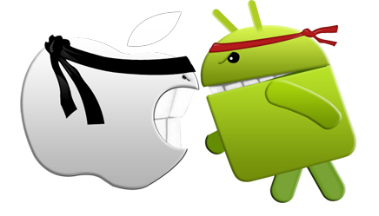
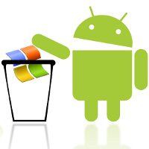
Truyền dữ liệu và tự động lắng nghe kết quả trả về
giữa các Activity
Notes:
Tác giả: Trần Duy Thanh
Phone: 0987773061
Email: duythanhcse@gmail.com
Blog: http://duythanhcse.wordpress.com

Slide 2
Nội dung bài học
Hiểu và sử dụng được startActivityForResult, setResult
Nắm được quy trình các bước gửi,nhận và lắng nghe kết quả trả về.
Vận dụng ForegroundLifetime để lắng nghe kết quả trả về

Slide 3
Các bước gửi và phản hồi
Việc gửi và phản hồi Intent trong Activity được chia làm 3 bước
Bước 1: Gửi Intent thông qua phương thức startActivityForResult() bao gồm 2 tham số:
Intent: dữ liệu cần gửi để xử lý.
requestCode: mã yêu cầu xử lý từ phía gửi.
Bước 2: Nhận và xử lý Intent, sau đó xác nhận thông tin phản hồi thông qua phương thức setResult() trong thành phần ứng dụng phản hồi.
Khởi tạo đối tượng Intent, thiết lập các thuộc tính cần thiết: action, category…
Gửi dữ liệu phản hồi trực tiếp vào Intent hoặc thông qua biến Bundle.
Gọi phương thức setResult với tham số truyền vào là Intent.
Bước 3: Gọi phương thức onActivityResult() truy xuất ba tham số:
requestCode: mã yêu cầu giải quyết với intent tương ứng.
resultCode: mã kết quả nhận về từ phía phản hồi.
Intent: dữ liệu nhận về từ phía phản hồi.

Slide 4
Các bước gửi và phản hồi
Mô hình hoạt động:
startActivtyForResult(intent)
getIntent
setResult(intent)
onActivityResult(intent)
SendActivity
requestCode
ReceiveActivity
resultCode

Slide 5
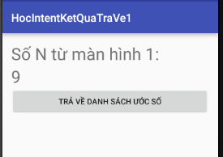
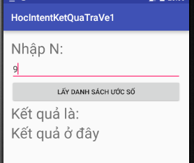
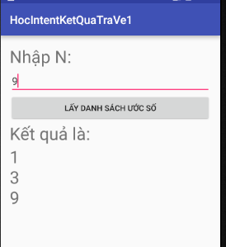
Ví dụ

Slide 6
MainActivity
XuLyUocSoActivity
Bước 1:
Bước 2:
startActivityForResult
(intent,113);
setResult(115,intent);
finish();
Bước 3:
onActivityResult(
int requestCode,
int resultCode,
Intent data)

Slide 7


Hey! Coding is easy!
END

